Slide 1
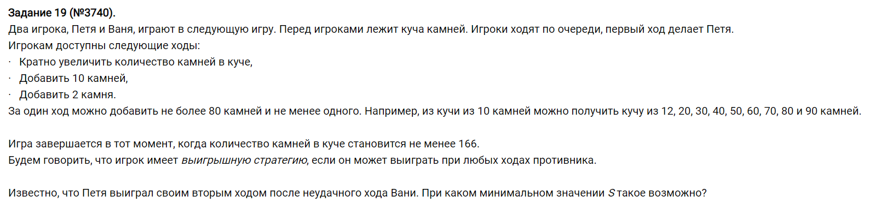
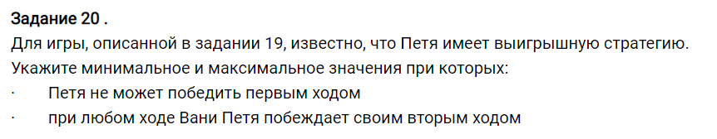
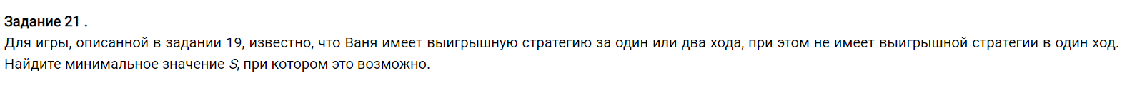
+80
*2
+10
1
80
160
170
П
В
П
+2
+1
+10
153
155
+2
156
166
142
144
+10
+2
П
154
В
В
*2
П
77

